Slide 1


大气的组成与垂直分层
高中地理-湘教版
必修一第三章第一节

Slide 2
课程标准
教学目标
运用图表等资料，说明大气的组成和垂直分层，及其与生产和生活的联系。
1.了解大气的组成及其作用﹔认识人类活动对大气成分的影响。
2.知道大气的结构，掌握对流层和平流层大气的特点。
3.了解人类活动对大气环境的影响和作用，树立人类与环境和谐发展的观念和意识。

Slide 3



目录
CONTENT
大气的组成
大气的垂直分层

Slide 4

大气的组成

Slide 5
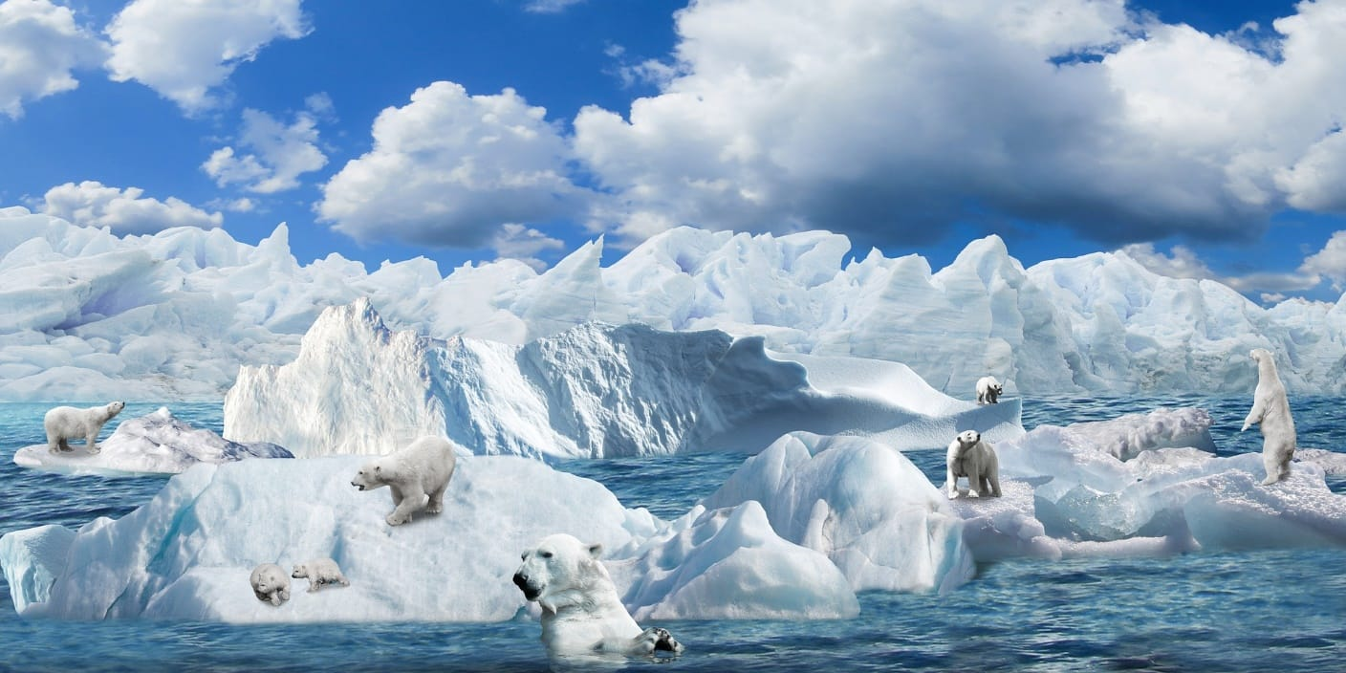
臭氧层破坏
雷阵雨过后，我们有时候会闻到一股刺鼻的气味，这就是臭氧的气味。臭氧主要分布在平流层，臭氧层是指平流层中臭氧集中的层次。臭氧层变薄、浓度降低的现象，称为臭氧层破坏。臭氧层破坏可能引起一系列不利于人类的气候生物效应，这种情况已经受到人们的广泛关注。据科学家研究，大气中的臭氧含量每减少1%，到达地面的太阳紫外线辐射就增加2%。过量的紫外线辐射会增加人的皮肤癌患病率，还会引发白内障、免疫系统缺陷和发育停滞等疾病。在距南极洲较近的智利海伦娜岬角，当地居民只要走出家门，就要在暴露的皮肤表面涂上防晒油，戴上太阳眼镜，否则半小时后，皮肤就会被晒成鲜艳的粉红色，并伴有痒痛;羊群则多患白内障，几乎全育;河里捕到的鲜鱼也多是盲鱼。
1.有人认为，臭氧层是“地球生命的保护伞”。你认同这种看法吗?为什么?
同意，臭氧层能大量吸收太阳辐射中的紫外线，避免地球生物遭受过多紫外线辐射的影响，而少量穿过臭氧层到达地面的紫外线，能起到杀菌防病的作用，并能促进人体内维生素的合成。因此，臭氧层被称为“地球生命的保护伞”。
每年的9月16日被定为保护臭氧层国际日。

Slide 6
臭氧层破坏
雷阵雨过后，我们有时候会闻到一股刺鼻的气味，这就是臭氧的气味。臭氧主要分布在平流层，臭氧层是指平流层中臭氧集中的层次。臭氧层变薄、浓度降低的现象，称为臭氧层破坏。臭氧层破坏可能引起一系列不利于人类的气候生物效应，这种情况已经受到人们的广泛关注。据科学家研究，大气中的臭氧含量每减少1%，到达地面的太阳紫外线辐射就增加2%。过量的紫外线辐射会增加人的皮肤癌患病率，还会引发白内障、免疫系统缺陷和发育停滞等疾病。在距南极洲较近的智利海伦娜岬角，当地居民只要走出家门，就要在暴露的皮肤表面涂上防晒油，戴上太阳眼镜，否则半小时后，皮肤就会被晒成鲜艳的粉红色，并伴有痒痛;羊群则多患白内障，几乎全育;河里捕到的鲜鱼也多是盲鱼。
2.你还了解哪些全球新大气环境问题？它们与大气中的哪些成分及其含量的变化相关？
全球变暖和酸雨等。
全球变暖主要是由于人类向大气排放越来越多的二氧化碳等温室气体,温室效应不断增强的结果。酸雨主要由于人类向大气排放的各种酸性气体(如二氧化硫等)不断增多,出现酸碱度(pH)低于5.6的雨、雪或其他形式的大气降水。

Slide 7
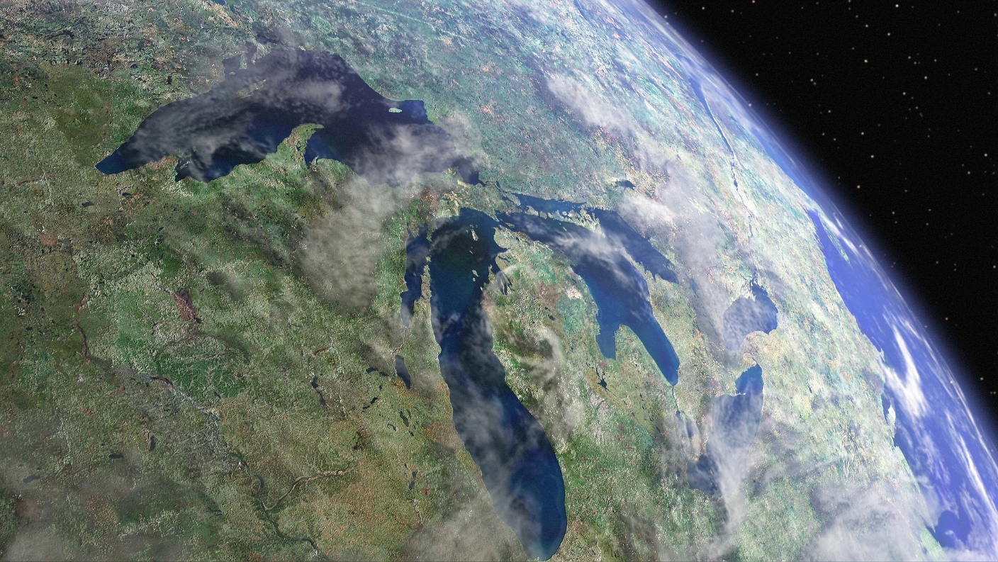

大气
大气：包围地球的空气
大气为地球生命的繁衍和人类的发展提供了必要条件。
人类生活在大气圈底部，大气的物理状态和组成成分的变化，时刻影响着我们。

Slide 8

大气的组成
大气是多种气体的混合物。
低层大气主要由干洁空气、水汽和杂质组成。
1.干洁空气
2.水汽
3.杂质

Slide 9
1）干洁空气
二氧化碳
绿色植物进行光合作用的基本原料，对地面起保温作用。
氧
人类和其他好氧生物维持生命活动必需的物质，并参与有机物的燃烧、腐败和分解过程。

Slide 10

1）干洁空气
氮
地球上生物体的基本成分。
臭氧
强烈吸收太阳紫外线，臭氧层可保护地球上的生物免受过量紫外线的伤害；而穿透大气到达地面的少量紫外线，又具有杀菌作用。

Slide 11
干洁空气
组成比例是会变化的
进而影响人类活动

Slide 12
全球二氧化碳浓度增加
1.全球二氧化碳浓度增加带来的影响？
导致全球气候变暖，进而导致冰川融化，海平面上升，淹没沿海低地。
2.工业革命以来，全球二氧化碳浓度迅速增加的原因？
化石燃料的大量使用；森林的破坏。

Slide 13

2）水汽
水平方向
垂直方向
分布
海洋上空高于陆地上空
湿润地区上空高于干旱地区上空
自地面向高空减少

Slide 14
2）水汽
在大气温度变化的范围内，水汽可以发生固、液、气三态的转化，产生云、雾、雨、雪等一系列天气现象。
是成云致雨的必要条件。
作用

Slide 15
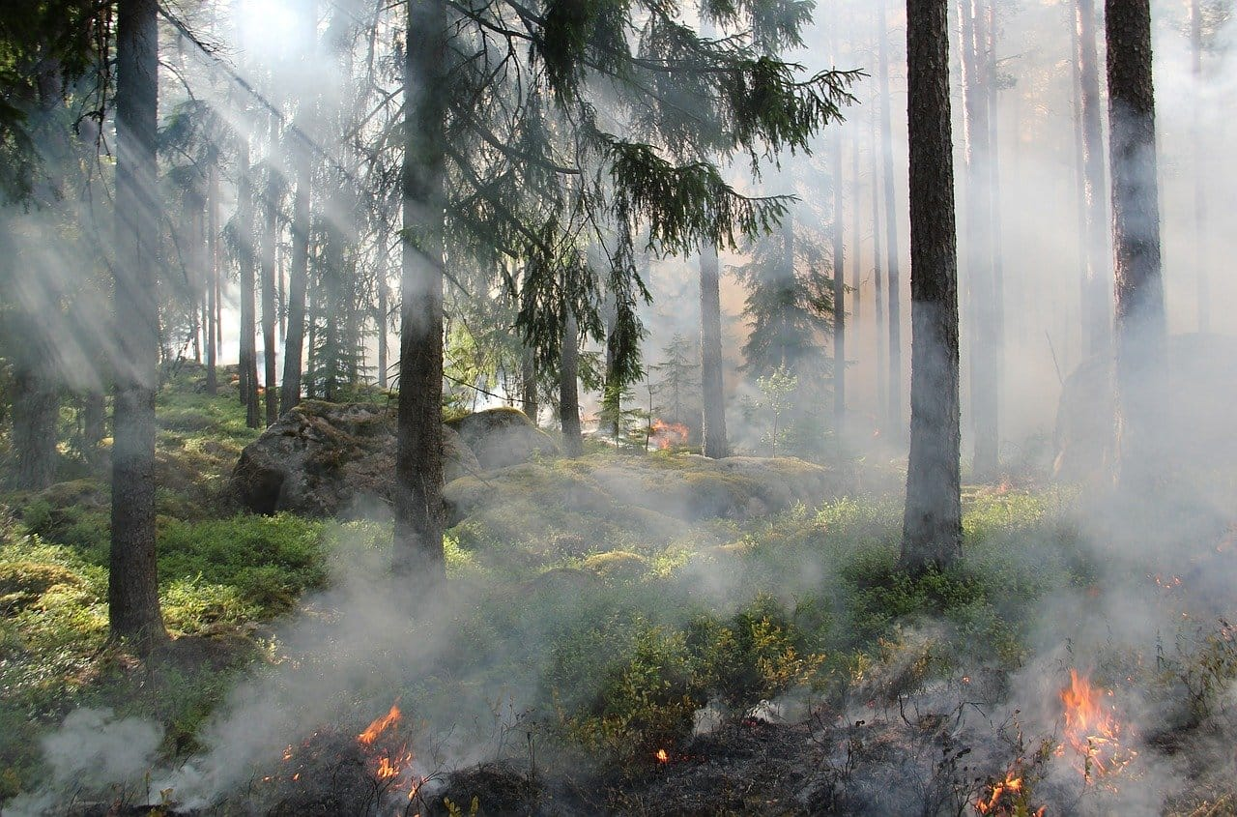
3）杂质
成云致雨的必要条件，作为凝结核。
作用
分布
随时间、地点、天气条件而变化。
在近地面大气中，陆地多于海上，城市多于乡村，冬季多于夏季。
降水的必要条件
充足的水汽
凝结核
降温

Slide 16
雾、霾
雾和霾有何区别？
雾是水汽凝结现象;
霾是大量杂质集合现象，为大气污染状态。
组成物质不同、能见度不同、日出后变化不同
雾霾，是雾和霾的组合词。我国不少地区将雾并入霾一起作为灾害性天气现象进行预蓄预报，统称“雾霾天气”。
雾霾天气对我们生活会产生什么样的影响？
危害人体健康。 呼吸系统 心血管系统
影响生态环境和交通通行。由于空气质量差，能见度低，容易引起交通堵塞，发生交通事故。

Slide 17
大气的垂直分层

Slide 18
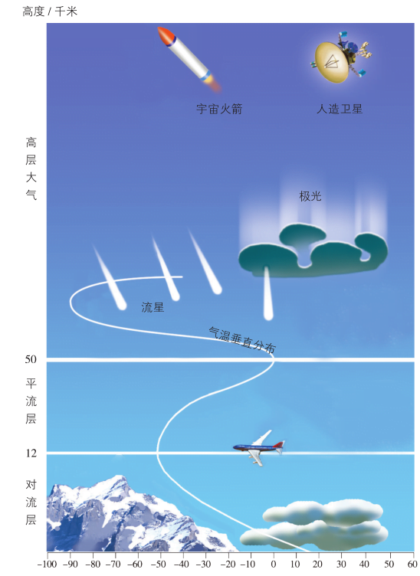
划分原则
大气的温度、密度和运动状态在垂直方向上的差异。
高层
大气
左侧是大气温度随高度变化曲线图
也可叫大气垂直分层示意图
平流层
对流层

Slide 19

1）对流层
范围
高层
大气
近地面至对流层顶
厚度
季节变化：夏季较厚，冬季较薄
空间变化：低纬较厚，高纬较薄
平流层
对流层

Slide 20
1）对流层
千米
20
高层
大气
15
10
5
90°N
60°
30°
0°
30°
60°
90°S
对流层厚度随纬度变化分布图
低纬地区：17-18千米
平流层
中纬地区：10-12千米
高纬地区：8-9千米
对流层
思考：纬度越低，对流层厚度越厚？

Slide 21
1）对流层
特点
1、气温随高度的增加而递减
因为地面是对流层大气的主要热源。每升高100米，气温降低0.6度
高层
大气
2、空气对流
对流层上部冷下部热，对流运动显著
3、天气现象复杂多样
平流层
云、雾、雨、雪等天气现象都发生在这一层
对流层

Slide 22
2）平流层
范围
高层
大气
对流层顶向上至50-55千米。
臭氧层
臭氧集中在15-35千米的气层中，形成臭氧层。臭氧层吸收太阳紫外线使这层增温。但是这层以上，臭氧含量逐渐减少，但是太阳紫外线辐射强烈，气温随高度增加而升高。
平流层
对流层

Slide 23
2）平流层
特点
高层
大气
1、气温随高度的增加而增加
平流层中上部臭氧吸收紫外线增温
2.对流运动弱，平流运动显著
上部热下部冷，大气稳定，不易形成对流
平流层
3.天气晴朗，适宜飞行
这里空气稀薄，水汽尘埃很少，能见度高，而且气流运动以水平运动为主，较平稳，所以平流层适宜飞机飞行
对流层

Slide 24
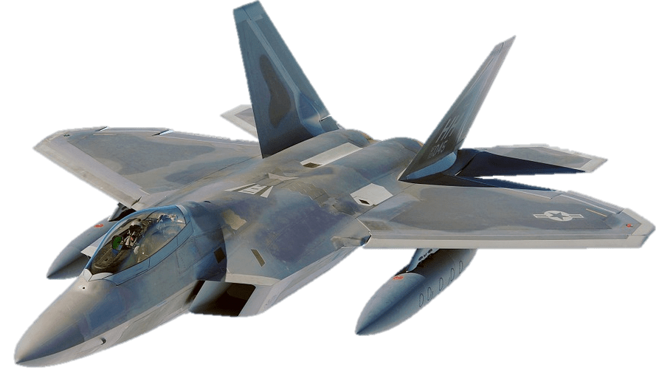
Q：飞机起飞从对流层飞入平流层的过程中，坐在飞机里的乘客有何感受？
气压降低，出现耳鸣等现象。向上飞入平流层过程中飞机较颠簸（对流层水汽杂质多，天气多变），进入平流层后飞机平稳。

Slide 25
3）高层大气
范围
高层
大气
自平流层顶至2000~3000千米高空
特点
气压很低，密度很小
高空有电离层，有利于无线电通讯
平流层
对流层

Slide 26
3）高层大气
电离层
高层
大气
1.分布于60-500千米的高空，有若干电离层。
2.在太阳紫外线和宇宙射线的作用下，大气分子被分解为离子，大气处于高度电离状态。
平流层
3.电离层能反射无线电波，对远距离无线电通信有重要作用。
对流层

Slide 27
课程小结
大气的组成
大气的垂直分层
干洁
空气
水汽
杂质
对流层
平流层
高层
大气
氮、氧为主要成分
成云致雨的必要条件，存在空间上的差异
成云致雨的必要条件，存在时空上的差异
对流运动显著，天气复杂多变，与人类关系最密切
平流运动显著，分布有臭氧层，适宜航空飞行
分布有电离层，影响无线电通信

Slide 28
探究
1.在对流层，海拔每上升100米，气温约下降0.6℃，从而形成一个随高度增加而温度下降的大气垂直温度梯度。据此，完成相关任务。
（1）近年来，贵阳将“中国避暑之都”作为城市名片，着力打造“避暑”旅游产品，大力发展“避暑”经济。在我国地形图上，找到贵阳、重庆、武汉、长沙、上海的位置；读图，说明贵阳打造避暑旅游名城的优势条件，并分析其形成原因。
（2）每年3月，西藏大部分地区的隆冬尚未结束，林芝的桃花却竞相开放，争奇斗艳，皑皑白雪与灼灼桃花相互映衬，让人领略到“雪域江南”的独特春光。读图，试分析这一地理现象的形成原因。

Slide 29
练习
1.飞机在万米高空飞行，高度保持不变，由南极飞往赤道，途中穿过的大气层是（ ）
A.始终在对流层 B.始终在平流层
C.从对流层进入平流层 D.从平流层进入对流层
2.大气的组成物质及表现是（ ）
A.氮气和臭氧吸收太阳紫外线 B.二氧化碳只吸收太阳辐射
C.水汽和固体尘埃可成云致雨 D.氧气和氮气供植物呼吸

Slide 30
练习
3.近几年，城市上空多灰霾的主要原因是（ ）
A.二氧化碳多 B.水汽多
C.固体颗粒多 D.温度低
右图为大气的垂直分层图
4.①②③④四条线中，能正确表示大气层垂直气温变化的是（ ）
A.① B.② C.③ D.④
5.影响该大气层气温垂直变化的主要因素是（ ）
A.地面辐射 B.二氧化碳气体
C.臭氧气体 D.人类活动
高度（km）
50
①
②
④
③
12
—60
—50
—40
—30
—20
—10
0
温度（℃）

Slide 31

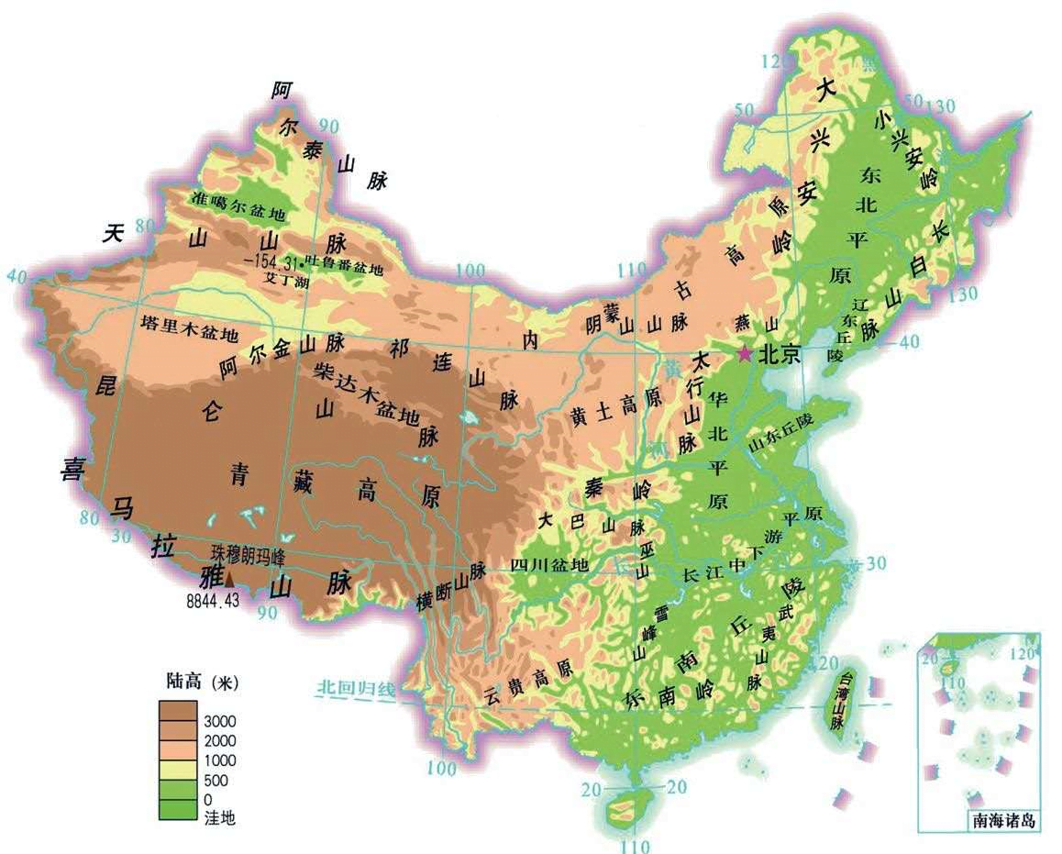
避暑旅游名城——贵阳
（1）在我国地形图上，找到贵阳、重庆、武汉、长沙、上海的位置；读图，说明贵阳打造避暑旅游名城的优势条件，并分析其形成原因。
夏季气候凉爽。纬度较低，海拔较高，气温较低。
温度/℃
23.9
23.6
28.1
28.4
28.7
28.2
28.6
28.1
28.0
27.8
45
40
35
7月
30
25
8月
20
15
10
5
0
贵阳
重庆
武汉
长沙
上海

Slide 32
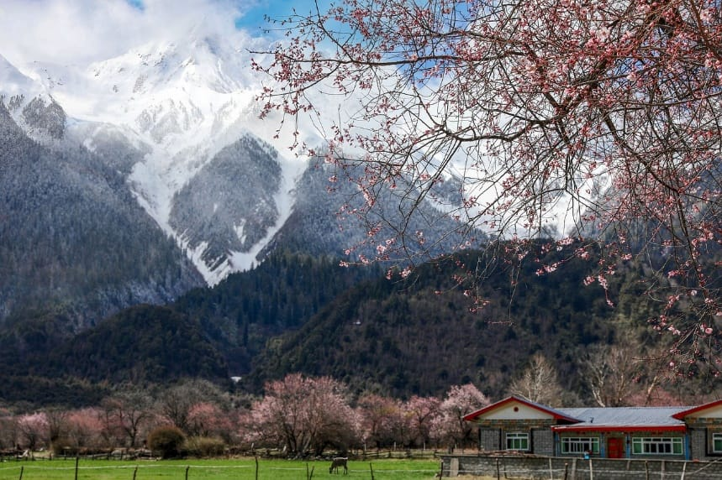
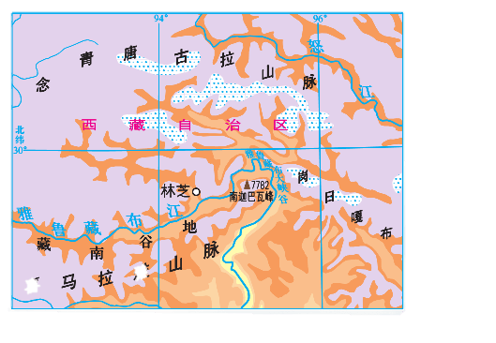

雪域江南——西藏
（2）每年3月，西藏大部分地区的隆冬尚未结束，林芝的桃花却竞相开放，争奇斗艳，皑皑白雪与灼灼桃花相互映衬，让人领略到“雪域江南”的独特春光。读图，试分析这一地理现象的形成原因。
西藏垂直高差大，山上海拔高，气温低，河谷地区地势较低，气温较高。
陆高/米
雪被
5000
3000
2000
1000
500

Slide 33

下课

